Slide 1
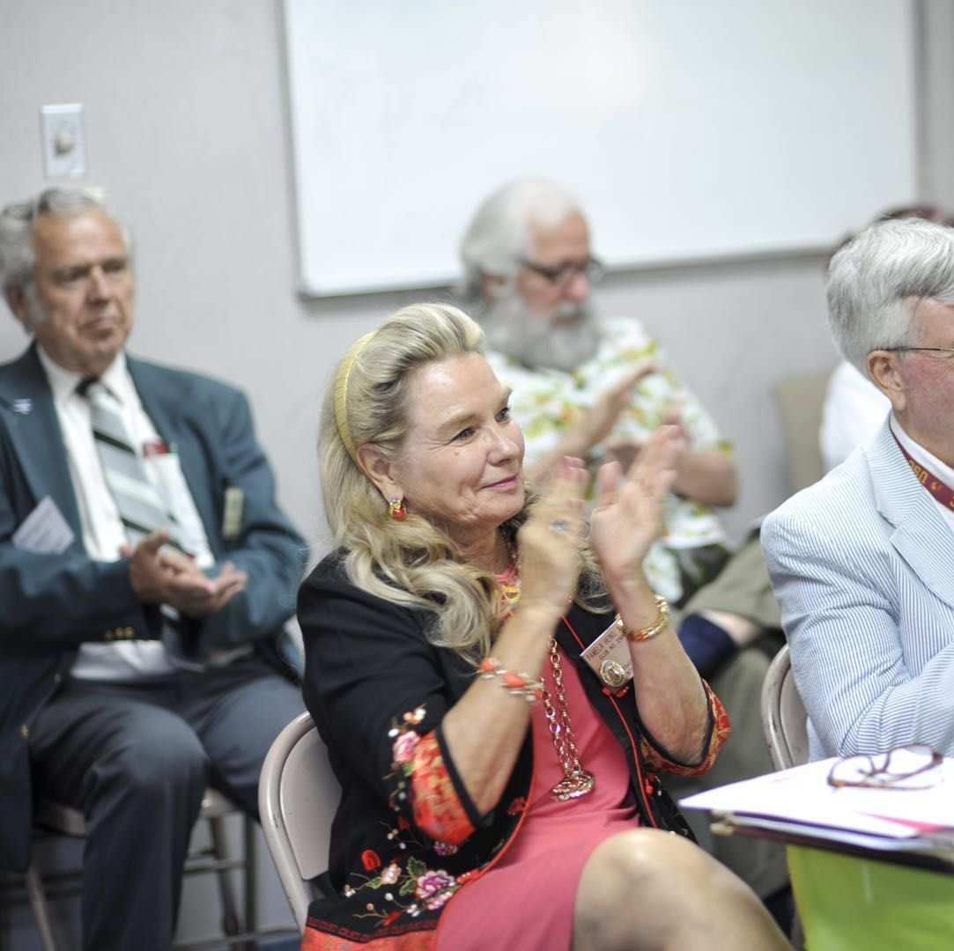
头马演讲俱乐部
张雅萍
08/30/2020

Slide 2

起源与发展
头马国际俱乐部 ToastMasters International
于1924年在美国加州成立
在全球143多个国家
超过35万个会员
非营利性国际组织
初衷：让每个人都能成为更高效的沟通者和领导者

Slide 3
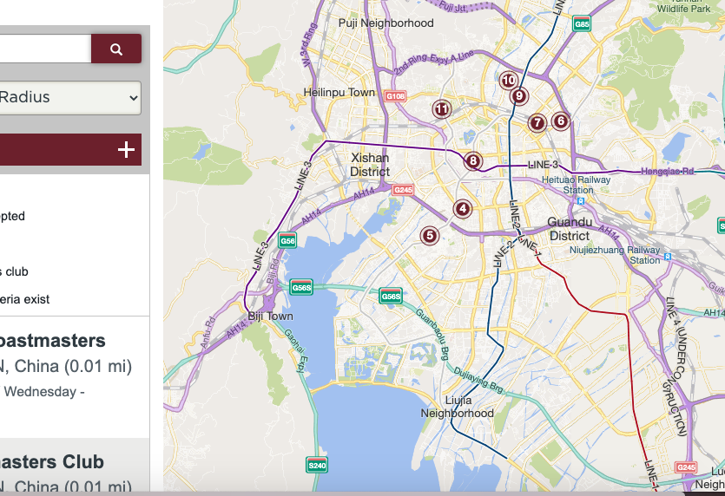
昆明

Slide 4
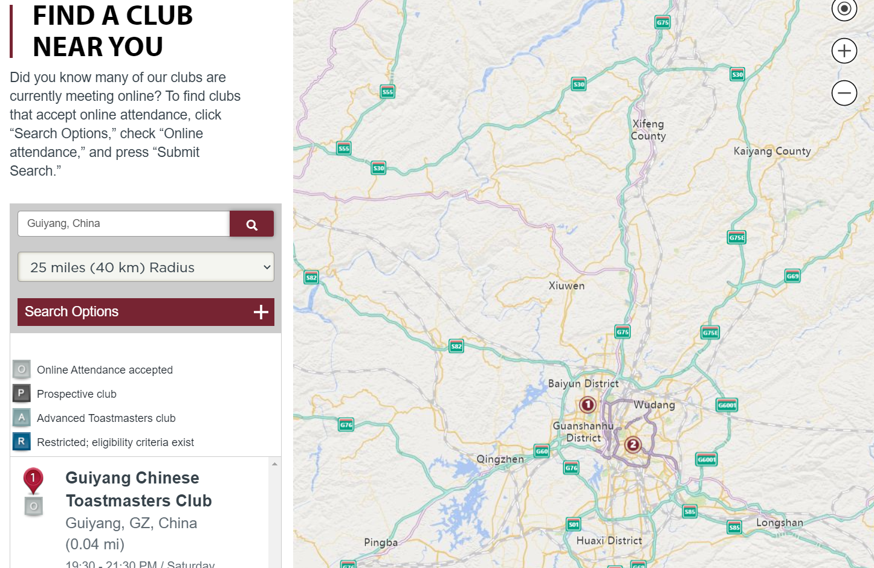
贵阳

Slide 5
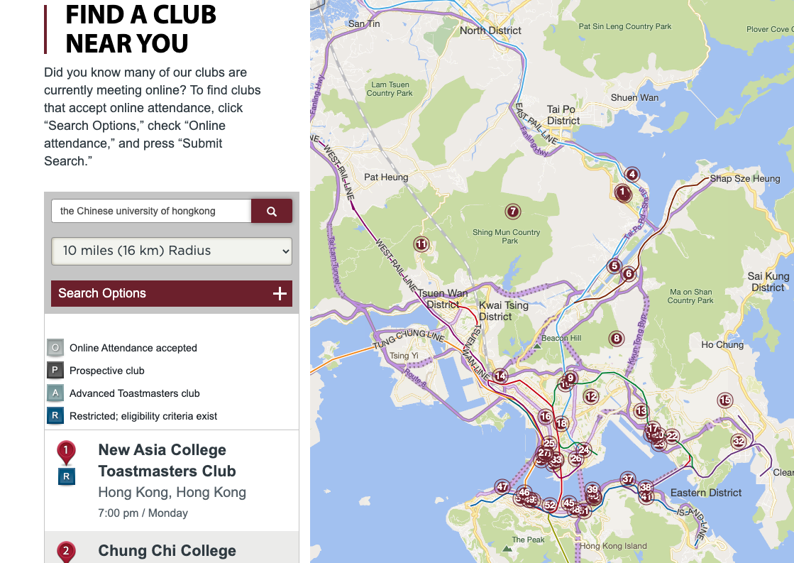
香港

Slide 6
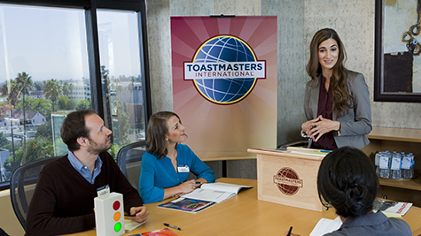
行政体系
全球总部（World Headquarter）
国际理事会（Board of Directors）
行政区域（Region）
大区（District）
中区（Division）
小区（Area）
俱乐部（Toastmasters Club

Slide 7
俱乐部七大官员
主席 President
教育副主席 Vice President Education (VPE)
会员副主席 Vice President Membership (VPM)
公关副主席 Vice President Public Relations (VPPR)
秘书长 Secretary
财务官 Treasurer
事务官 Sergeant at Arms (SAA)

Slide 8
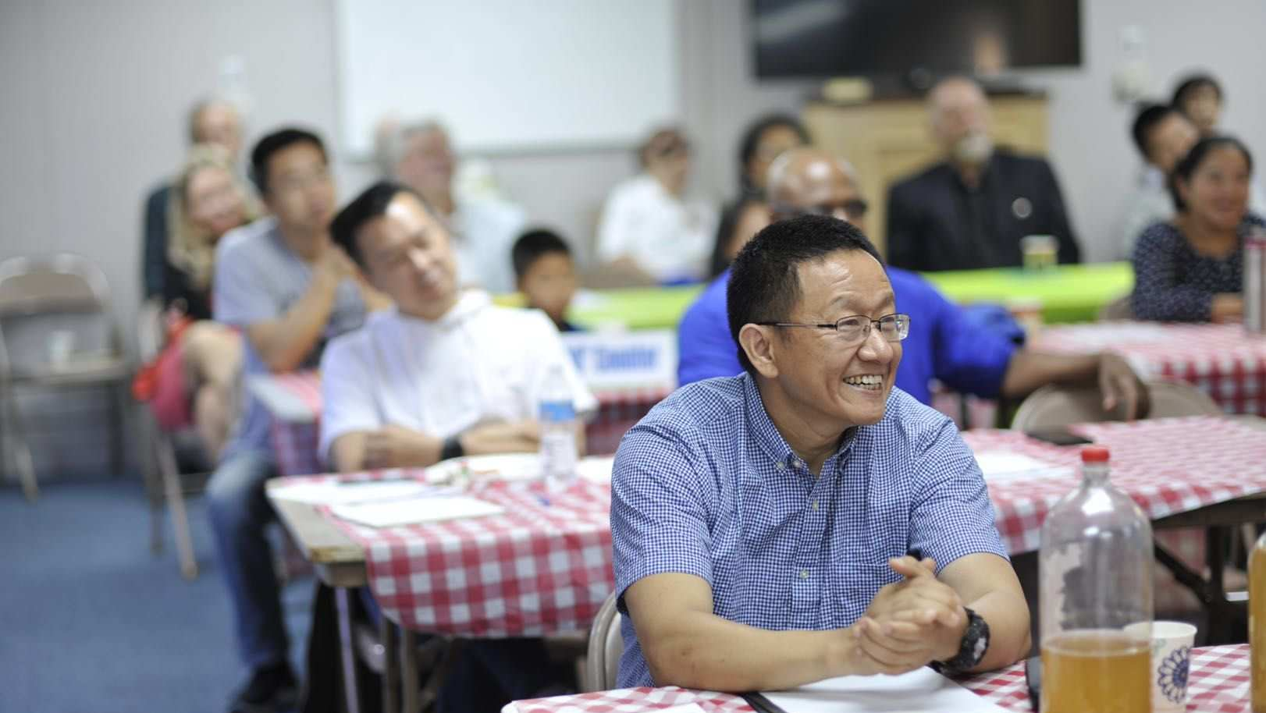
开会，我们是认真的

Slide 9
接待官
SAA-接待官：负责来宾会员的签到事宜

Slide 10
主持人
TM(ToastMaster)-负责整个会议的节奏把控和串联

Slide 11
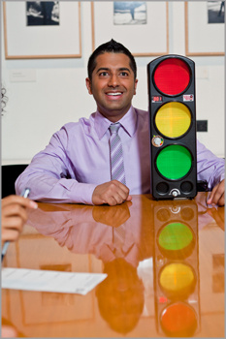
时间官
Timer-时间官:负责每个环节时间的控制，出示绿，黄，红卡片提示参会者时间，保证每个角色时间管理。确保会议的每个流程按时开始，结束。并给出时间报告总结

Slide 12
语法官
Grammarian-语法官：开场时会给出个与会议主题切题的关键词，鼓励大家演讲中能用到此词。并点评所有发言者的用词，语音语调以及句子结构

Slide 13
哼哈官
Ah-counter -哼哈官：关注演讲者无用语的使用频率（比如嗯嗯，啊啊，you know, you know），使演讲者关注演讲流畅性和高效性

Slide 14

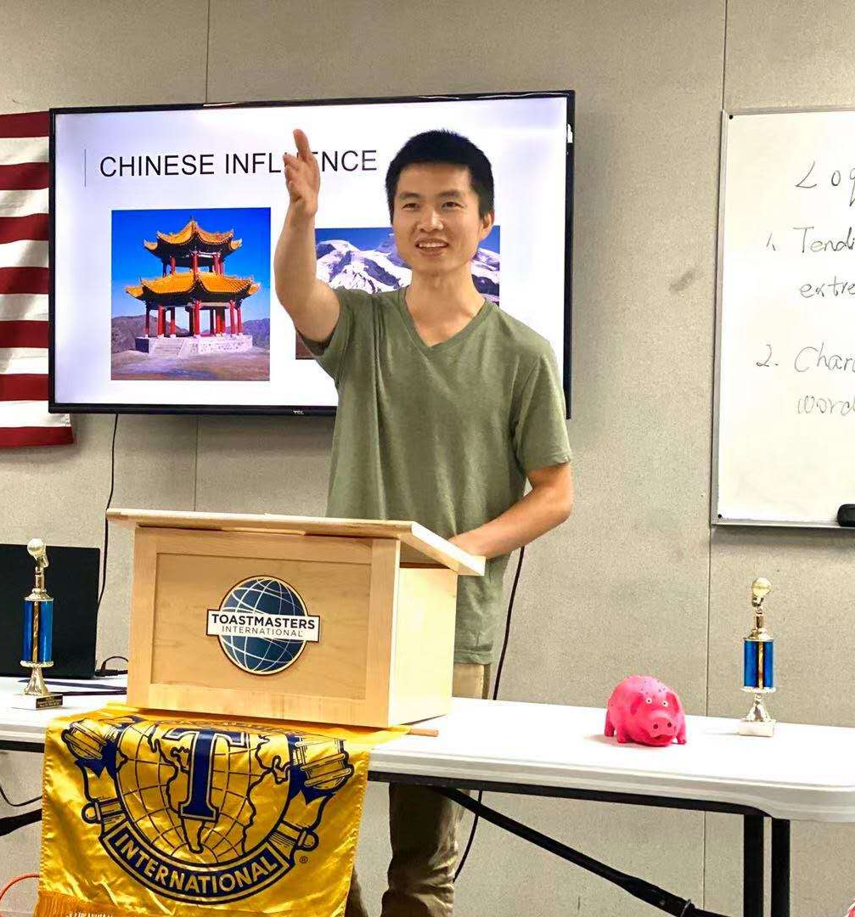
备稿演讲者
PS(Prepared Speaker)-备稿演讲者（:提前准备5～7分钟的演讲。在其环节进行演讲。

Slide 15
点评官
IE(Individual Evaluator)-个评: 观察并记录特定备稿演讲者的演讲，对其进行评估和正面反馈，给予鼓励和中肯的建议；

Slide 16
即兴演讲主持人
TTM(Table Topic Master)-即兴演讲主持人: 就某一主题，准备几个问题（一般5个左右），指定或由自荐者来回答，并在即兴演讲中进行串场。

Slide 17
会议总评估
GE(General Evaluator) -总评: 介绍自己的重要角色团队（Timer,Grammarian,Ah-counter,）并对整场会议作出总结并评估以上所有角色本场会议的表现，提出建议。

Slide 18
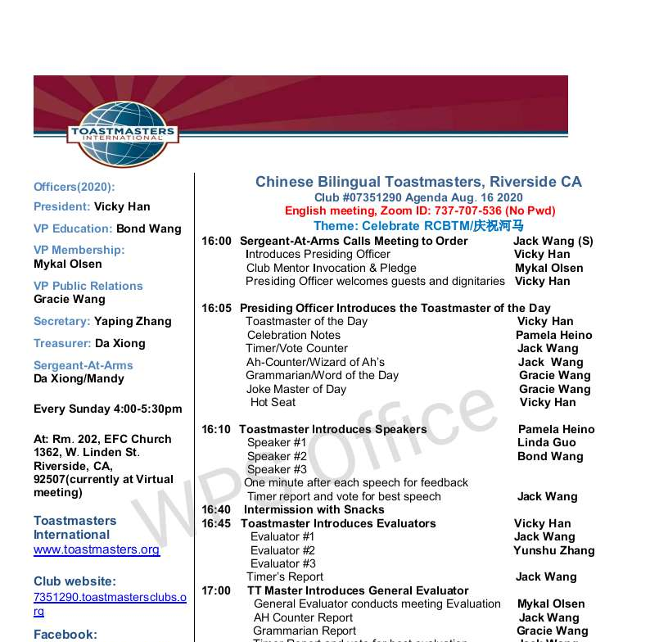
会议流程

Slide 19
角色介绍
1.介绍重要角色（SAA介绍guest，TM介绍GE, GE介绍Ah-counter，Timer，Grammarian）

Slide 20
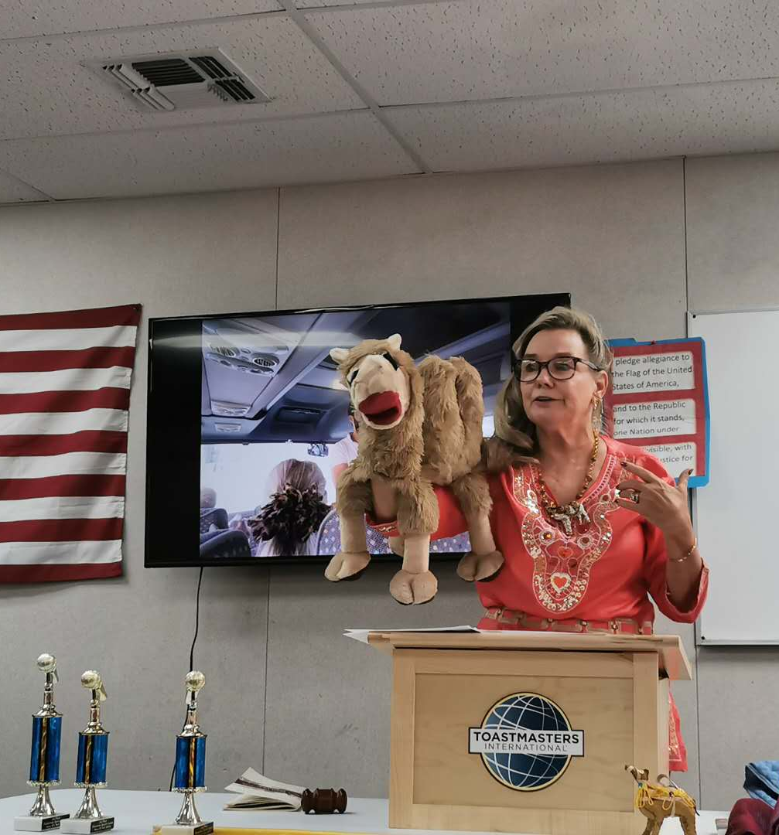
2.备稿演讲环节:2-3个PS(Prepared Speaker)进行备稿的5～7分钟演讲。

Slide 21

3. 点评环节
点评者分别对演讲者进行点评

Slide 22
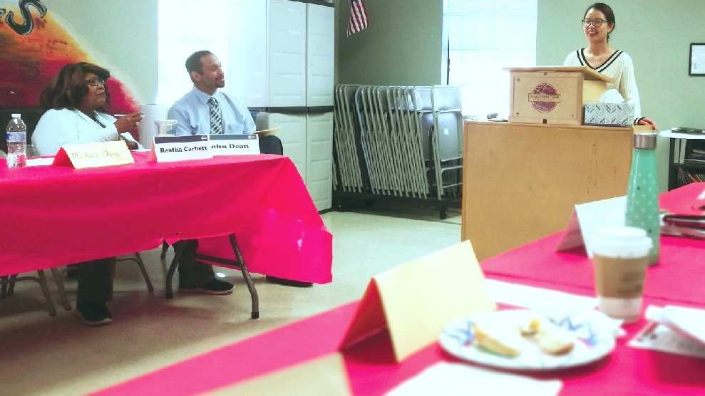
4.即兴演讲环节
（Table topic)-TTM(Table Topic Master)主持，就某一主题，准备几个问题，由TTM随机或由参会者自荐，选问题，进行即兴的1～2分钟演讲

Slide 23
5.反馈环节
重要角色(GE,Ah-counter，Timer，Grammarian)进行正面反馈报告。以及会议总点评

Slide 24
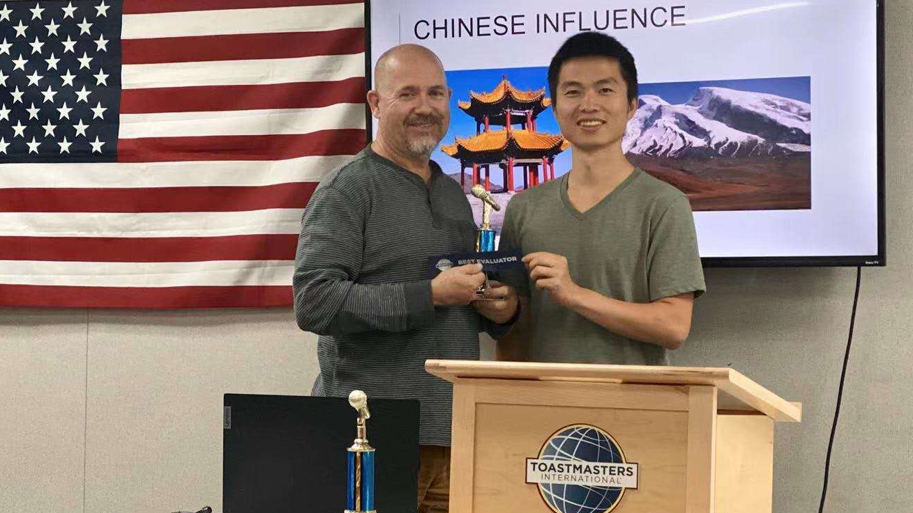
6.颁奖

Slide 25
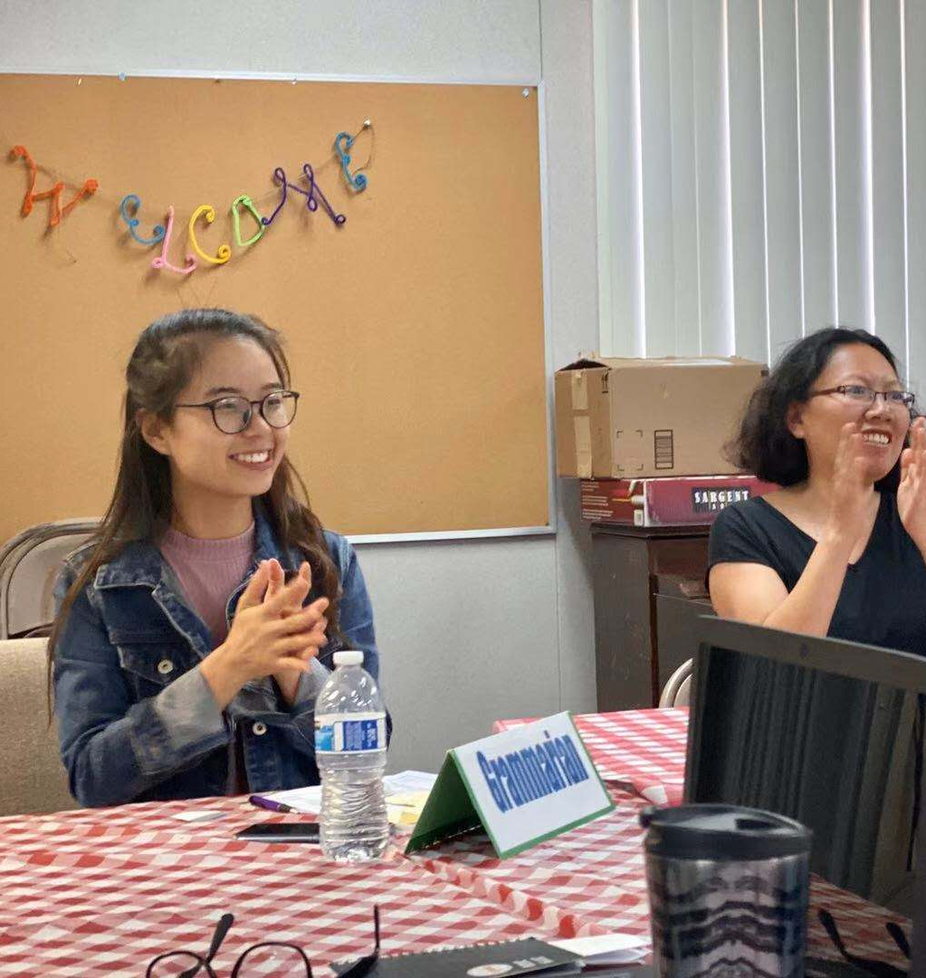

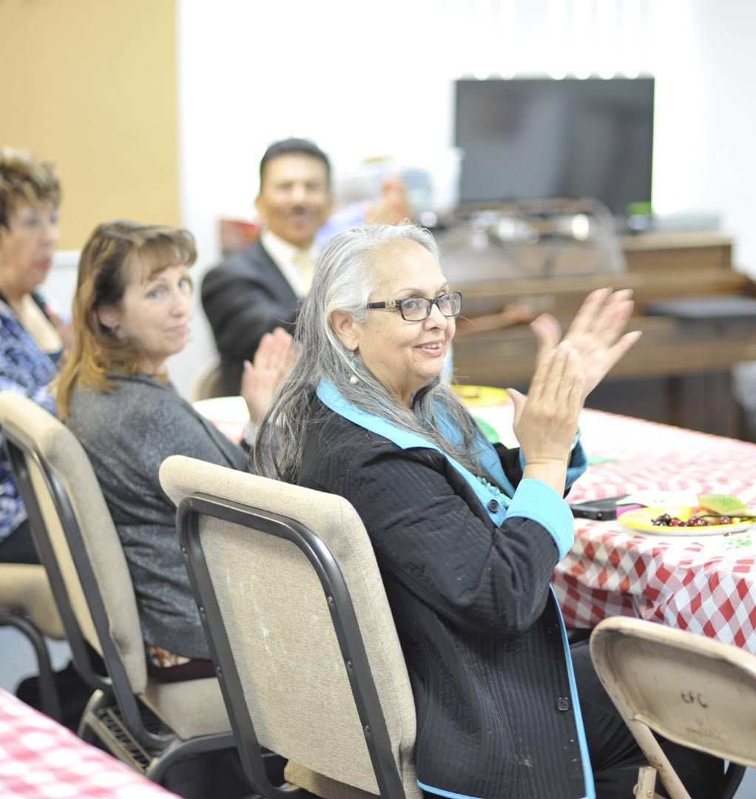
握手礼
鼓掌礼

Slide 26
培养模式
Where Leaders are made （领导者的摇篮）
游戏模式
领导力模式

Slide 27
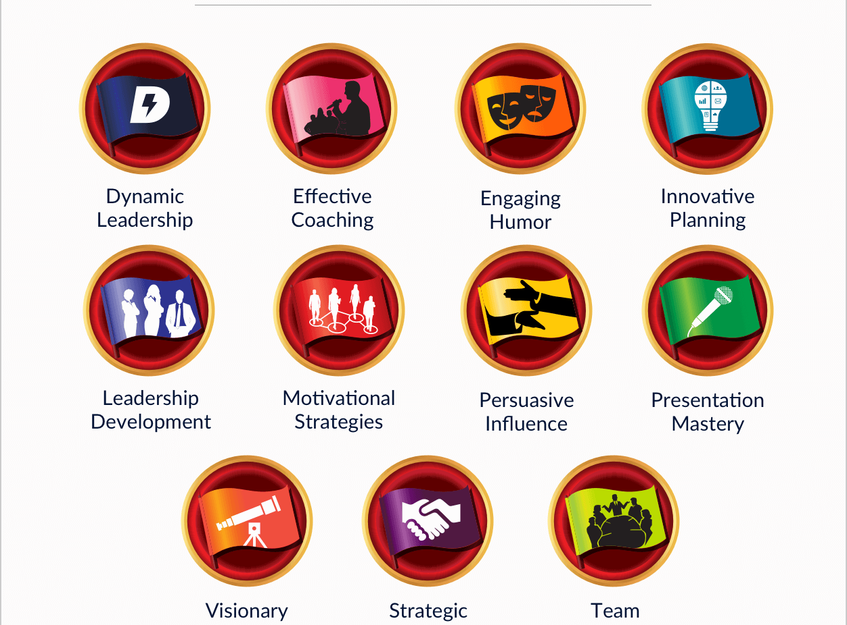

Slide 28
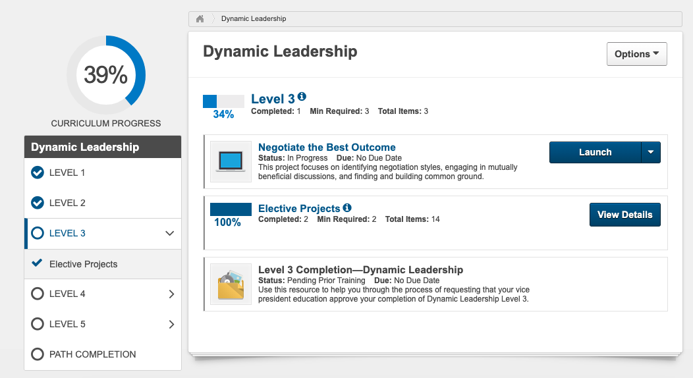

Slide 29
DTM 通关
完成两个Path。
作为俱乐部官员12个月（如果你的俱乐部官员任期时6个月，你需要完成两次俱乐部官员任期，但是不需要连续完成。）
作为俱乐部的Coach或Mentor。
作为俱乐部口才或年轻领导力的项目发起者或者组织者。
作为大区官员服务一年。
完成DTM项目。（会员创建和执行他们自己的项目，通过该项目展示他们所得到的技能和专业知识。）

Slide 30
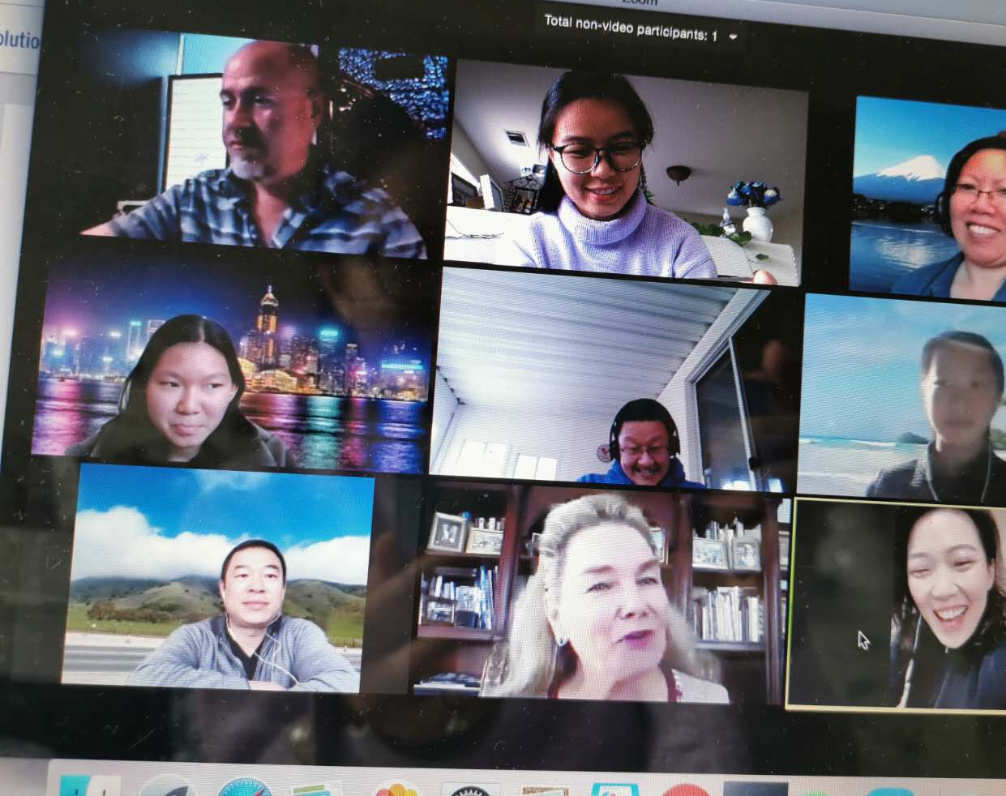
头马与培训班或学校的区别
Learn by doing 实践和犯错
友好/安全/促进进步
评估和学会评估
officer 贡献和收获

Slide 31
石子塘俱乐部的发展
共同学习
值日制
颁奖制

